Slide 1
UD3: Herramientas de mapeo objeto relacional (ORM)
AD 3ºDAM

Slide 2
Aprenderás a
Instalar y configurar una herramienta ORM
Definir los ficheros de mapeo
Desarrollar aplicaciones para insertar modificar y recuperar objetos
Realizar consultas con el lenguaje de herramienta ORM
Gestionar transacciones

Slide 3
Evaluación – Proyecto Final
El propósito de este trabajo es el desarrollo de una sencilla aplicación que gestione los datos de un grupo de proyectos. Dicha aplicación debe estar dotada de una interfaz gráfica desarrollada en Swing, de manera que facilite su manejo al usuario.
Se podrá utilizar el entorno de desarrollo que el alumno quiera.

Slide 4
Índice
Introducción a ORM
Concepto del mapeo Objeto-Relacional
Ventajas del ORM
Herramientas ORM. Características.
Arquitectura Hibernate
Instalación y configuración de Hibernate
Instalación del plugin
Configuración del driver MySQL
Configuración de Hibernate
Generar las clases de la base de datos
Primera consulta en HQL
Empezando a programar con Hibernate en Eclipse
Estructura de los ficheros de mapeo
Clases persistentes

Slide 5
Índice
Sesiones y objetos Hibernate
Transacciones
Estados de un objeto Hibernate
Carga de objetos
Operaciones con el Objeto Session
Carga de Objetos –Método Load-
Carga de Objetos –Método Get
Almacenamiento, odificación y borrado de objetos
Consultas
Parámetros en las consultas
Consultas sobre clases no asociadas
Funciones de grupo en las consultas
Objetos devueltos por las consultas
Insert, Update, Delete
Resumen del lenguaje HQL
Asociaciones y uniones (joins)

Slide 6
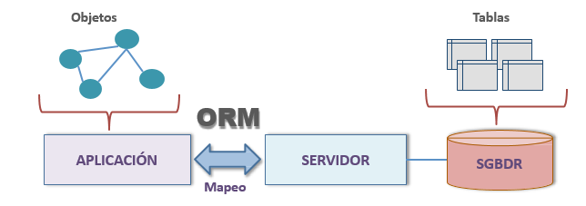
Introducción a ORM
El mapeo objeto-relacional (más conocido por su nombre en inglés, Object-Relational mapping, o sus siglas O/RM, ORM, y O/R mapping) es una técnica de programación para convertir datos entre el sistema de tipos utilizado en un lenguaje de programación orientado a objetos y la utilización de una base de datos relacional.

Slide 7
Herramientas ORM
Características
Las herramientas ORM nos permiten crear una capa de acceso a datos: una forma sencilla y válida de hacerlo es crear una clase por cada tabla de la BBDD y mapearlas una a una.
El uso de estas herramientas nos permitirá migrar de una base de datos a otra sin tocar nuestro código; solo será necesario cambiar alguna línea del fichero de configuración.
Ventajas
Abstracción de la base de datos
Reutilización
Son independientes de la base de datos
Lenguaje propio para realizar las consultas
Facilita la portabilidad de los programas de software
Inconvenientes
Las aplicaciones son algo más lentas porque todas las consultas que se hagan sobre la BBDD, el sistema primero tendrá que transformarlas al lenguaje propio de la herramienta, luego leer los registros y por último crear los objetos.

Slide 8
Arquitectura Hibernate
Para almacenar y recuperar objetos JAVA de la BBDD, el desarrollador debe mantener una conversación con el motor de Hibernate mediante un objeto especial que es la sesión (clase Session) (equiparable al concepto de conexión JDBC).
Igual que con las conexiones JDBC hemos de crear y cerrar sesiones.
La clase Session (org.hibernate.Session) ofrece métodos como save(Object objeto), createQuery(String consulta), beginTransaction(), close(), etc. para interactuar con la BBDD.
Una instancia de Session no consume mucha memoria y su creación y destrucción es muy barata; esto es importante, porque nuestra aplicación necesitará crear y destruir sesiones todo el tiempo, quizás en cada petición.

Slide 9
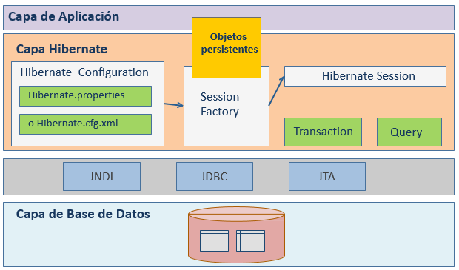
Arquitectura Hibernate

Slide 10
Arquitectura Hibernate - Interfaces -
SessionFactory
Permite obtener instancias Session
Se comparte entre muchos hilos de ejecución.
Normalmente hay una única SessionFactory para toda la aplicación, creada durante la inicialización de la misma.
Si la aplicación accede a varias BBDD se necesitará una SessionFactory por cada BD.
Configuration
Se utiliza para configurar Hibernate
Indica el mapeado de los objetos y propiedades específicas de Hibernate.
Query
Permite realizar consultas a la base de datos
Las consultas se escriben en HQL
Una instancia Query se utiliza para enlazar los parámetros de la consulta, limitar el número de resultados devueltos por la consulta y para ejecutar dicha consulta.
Transaction
Cualquier error que ocurra entre el inicio y final de la transacción producirá un fallo.

Slide 11
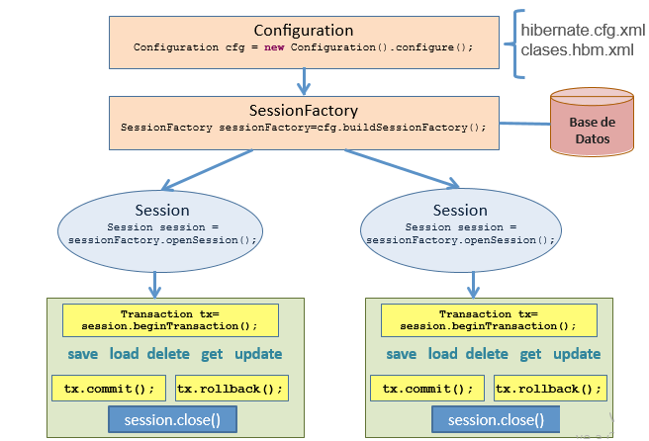
Arquitectura Hibernate - Interfaces -

Slide 12
Instalación y configuración de Hibernate
Configuración de Hibernate en Eclipse Mars
Seguir los pasos de la presentación adjuntada en el Moodle.
Configuración de Hibernate en Netbeans
Seguir los siguientes pasos Configuración Hibernate en Netbeans
La versión recomendada es la 8.2 con el jre 1.8
Es recomendable utilizar la clase HibenateUtil tal y como aparece en las diapositivas
Configuración de Hibernate en Intellij
Seguir los siguientes pasos: Configuración de Hibernate en Intellij (opción 1) o Configuración de Hibernate en Intellij (opción 2)
Es recomendable utilizar la clase HibenateUtil tal y como aparece en las diapositivas

Slide 13
Instalación y configuración de Hibernate - Clase HibernateUtil -
La clase HibernateUtil proporciona una instancia de la clase SessionFactory a partir del fichero de configuración xml de Hibernate creado durante la fase de configuración de Hibernate.
Se debe instanciar la clase SessionFactory por cada BBDD a la que nos queramos conectar.
A partir de la instancia de la clase SessionFactory podremos instanciar objetos de la clase Session que nos permitirán interactuar con la BBDD.

Slide 14
Instalación y configuración de Hibernate - Clase HibernateUtil -
package tema3_ORM.util;
import org.hibernate.SessionFactory;
import org.hibernate.boot.registry.StandardServiceRegistryBuilder;
import org.hibernate.cfg.Configuration;
public class HibernateUtil {
private static final SessionFactory sessionFactory = buildSessionFactory();
private static SessionFactory buildSessionFactory()
{
try {
return new Configuration().configure().buildSessionFactory(
new StandardServiceRegistryBuilder().configure().build ());
}
catch (Throwable ex)
{
System.err.println("Initial SessionFactory creation failed." + ex);
throw new ExceptionInInitializerError(ex);
}
}
public static SessionFactory getSessionFactory()
{
return sessionFactory;
}
}

Slide 15
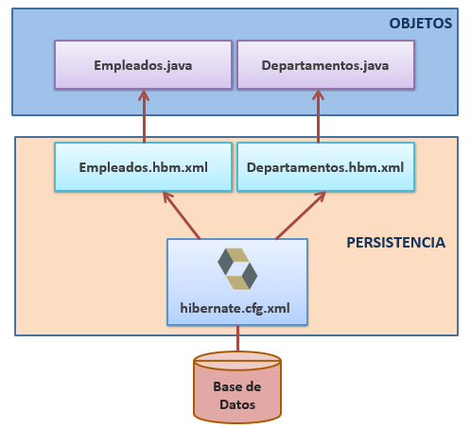
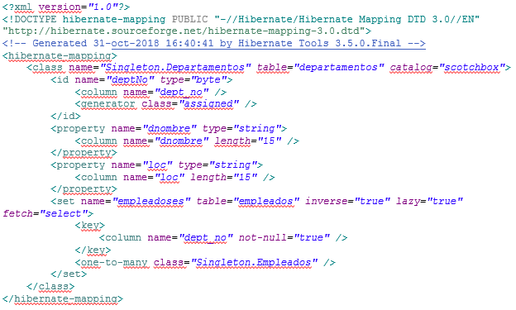
Estructura de los fichero de mapeo

Slide 16
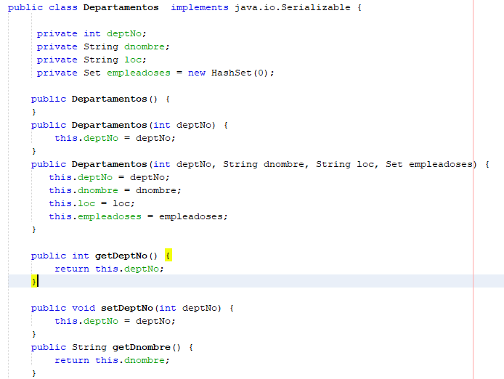
Clases persistentes
Una clase persistente equivale a una tabla en una base de datos y un registro o fila es un objeto persistente de esa clase.
A clases Empleados.java y Departamentos.java que hemos generado se les llama clases persistentes y deben implementar la interfaz Serializable.
Para más información ver las clases Empleados.java y Departamentos.java que hemos generado.

Slide 17
Sesiones y objetos Hibernate
Para poder utilizar los mecanismos de persistencia de Hibernate se debe inicializar el entorno Hibernate y obtener un objeto Session utilizando la clase SessionFactory. En este proceso podemos diferenciar 3 partes:
La parte del código en la que se carga el fichero de configuración hibernate.cfg.xml (va en el HibernateUtil)
// Inicializa el entorno Hibernate
// Carga el fichero de configuración hibernate.cfg.xml
Configuration cfg = new Configuration().configure();
La parte del código en el que se crea el SessionFactory (Recordad que debe haber un SessionFactory por cada almacén (base) de datos (va en el HibernateUtil)).
// Crea el ejemplar de SessionFactory
SessionFactory sessionFactory = cfg.buildSessionFactory(
new StandardServiceRegistryBuilder().configure().build() );
La parte del código en el que se obtiene una session del SessionFactory (va en el programa del desarrollador).
// Obtiene un objeto Session
Session session = sessionFactory.openSession();

Slide 18
Sesiones y objetos Hibernate - Transacciones -
Al crear la session se crea la transacción para dicha sesión.
Las transacciones son obligatorias cuando se inserte, modifique o elimine algún dato de la BBDD
Se deben cerrar las sesiones cuando se haya completado todo el trabajo de una transacción.
Métodos:
BeginTransaction(): marca el comienzo de una transacción
Commit(): valida la transacción
Rollback: deshace la transacción.
Session session = sesion.OpenSession();
//crea la transacción
Transaction tx = session.beginTransaction(); //crea la transacción
// Código de persistencia
. . . . . . . . . .
tx.commit(); //valida la transacción
Session.close(); //finaliza la sesión

Slide 19
Sesiones y objetos Hibernate - Estados de un objeto Hibernate -
Transitorio (Transient): Si ha sido recién instanciado utilizando el operador new y no está asociado a una Session de Hibernate.
Persistente (Persistent): Cuando ya está almacenado en BBDD.
Separado (Detached): Cuando cerramos la sesión mediante el método close() de Session.

Slide 20
Sesiones y objetos Hibernate - Operaciones con el objeto Session. Carga de objetos -
MÉTODO | DESCRIPCIÓN
<T> T load (Class<T> Clase, Serializable id) | Devuelve la instancia persistente de la clase indicada con el identificador dado. La instancia tiene que existir, si no existe el método lanza una excepción.
Object load (String nombreClase, Serializable id) | Similar al método anterior, pero en este caso indicamos en el primer parámetro el nombre de la case de formato de String
<T> T get(Class<T> Clase, Serializable id) | Devuelve la instancia persistente de la clase indicada con el identificador dado. Si la instancia no existe, devuelve null
Object get(String nombreClase, Serializable id) | Similiar al método anterior, pero en este caso indicamos en el primer parámetro el nombre de la clase
La diferencia entre get() y load() es que si el objeto que queremos recuperar no existe, get() nos devolverá null, mientras que load() nos lanzará la excepción ObjectNotFoundException.

Slide 21
Carga de objetos - Método load vs Método get -
// Con load
// Visualiza los datos del departamento 20;
Departamentos dep = new Departamentos();
try{
dep = (Departamentos)session.load(Departamentos.class, (byte) 20);
System.out.printf(“Nombre Dep: %s%n,dep.getDnombre());
System.out.printf(“Localidad: %s%n, dep.getLoc());
}
catch (ObjectNotFoundException o) {
System.out.printf(“NO EXISTE EL DEPARTAMENTO!);
}
// Con get
// Comprueba que el departamento 11 existe
Departamentos dep = new Departamentos();
dep = (Departamentos)session.get(Departamentos.class, (byte) 11);
If(dep==null)
{
System.out.printf(“NO EXISTE EL DEPARTAMENTO 11!);
}
else
{
System.out.printf(“Nombre Dep: %s%n,dep.getDnombre());
System.out.printf(“Localidad: %s%n, dep.getLoc());
}

Slide 22
Carga de objetos - Ejemplo con Método load -
import java.util.Iterator;
import java.util.Set;
import org.hibernate.Session;
import org.hibernate.SessionFactory;
import org.hibernate.Transaction;
import Singleton.*;
public class ListarDepartamento {
public static void main(String[] args) {
// TODO Auto-generated method stub
SessionFactory sesion = HibernateUtil.getSessionFactory();
Session session = sesion.openSession();
System.out.println("===========================");
System.out.println("DATOS DEL DEPARTAMENTO 10.");
Departamentos dep = new Departamentos();
dep = (Departamentos) session.load(Departamentos.class, (byte) 10);
System.out.println("Nombre Dep:" + dep.getDnombre());
System.out.println("Localidad:" + dep.getLoc());
System.out.println("==============================");
System.out.println("EMPLEADOS DEL DEPARTAMENTO 10.");
//obtenemos empleados
Set<Empleados> listaemple = dep.getEmpleadoses();
Iterator<Empleados> it = listaemple.iterator();
System.out.printf("Número de empleados: %d %n", listaemple.size());
while (it.hasNext())
{
Empleados emple = it.next();
System.out.printf("%s * %.2f %n", emple.getApellido(), emple.getSalario());
}
System.out.println("==============================");
session.close();
System.exit(0);
}
}

Slide 23
Sesiones y objetos Hibernate - Operaciones con el objeto Session. Almacenamiento de objetos -
MÉTODO | DESCRIPCIÓN
Serializable save (Object obj) | Guarda el objeto que se pasa como argumento en la base de datos. Hace que la instancia transitoria del objeto sea persistente.
Void update (Object objeto) | Actualiza en la base de datos el objeto que se pasa como argumento. El objeto a modificar debe ser cargado con el método load() o get()
Void delete (Object objeto) | Elimina de la base de datos el objeto que e pasa como argumento. El objeto a eliminar debe ser cargado con el método load() o get()

Slide 24
Almacenamiento de objetos - Código -
A partir de la excepción ConstraintViolationException controla que el objeto insertado no esté duplicado
A partir de la excepción TransientPropertyValueException controla que no se inserte un objeto el cual contenga como uno de sus atributos otro objeto que no exista en la BBDD. Con esto mantendría la integridad relacional de la BBDD.
La estructura básica de código sería la siguiente:
// Almacenar en la BBDD
Departamentos dep =new Departamentos();
dep.setDeptNo((byte) 70);
Dep.setDnombre(“INFORMATICA”);
dep.setLoc(“TOLEDO”);
Session.save(dep); //almacena el objeto

Slide 25
Almacenamiento de objetos - Ejemplo de programa -
import org.hibernate.SessionFactory;
import org.hibernate.Session;
import org.hibernate.Transaction;
import Singleton.*;
import org.hibernate.exception.ConstraintViolationException;
import org.hibernate.TransientPropertyValueException;
public class InsertarEmpleado {
public static void main(String[] args) {
// TODO Auto-generated method stub
SessionFactory sesion = HibernateUtil.getSessionFactory();
Session session = sesion.openSession();
Transaction tx = session.beginTransaction();
System.out.println("Inserto un EMPLEADO EN EL DEPARTAMENTO 10.");
Float salario = new Float(1500);
Float comision = new Float(10);
Empleados em = new Empleados();
em.setEmpNo((short) 4455);
em.setApellido("PEPE");
em.setDir((short) 7499);
em.setOficio("VENDEDOR");
em.setSalario(salario);
em.setComision(comision);

Slide 26
Almacenamiento de objetos - Ejemplo de programa -
//se crea un objeto Departamentos para asignárselo al empleado
Departamentos d =new Departamentos();
d.setDeptNo((byte) 10);
d.setDnombre("MARKETING");
d.setLoc("GUADALAJARA");
em.setDepartamentos(d);
java.util.Date hoy = new java.util.Date(); java.sql.Date fecha = new java.sql.Date(hoy.getTime());
em.setFechaAlt(fecha);
session.save(d);
try
{ session.save(em);
try
{tx.commit();
} catch (ConstraintViolationException e){
System.out.println("EMPLEADO DUPLICADO");
System.out.printf("MENSAJE:%s%n", e.getMessage());
System.out.printf("COD ERROR:%d%n", e.getErrorCode());
System.out.printf("ERROR SQL:%s%n", e.getSQLException().getMessage());}
}catch (TransientPropertyValueException e){
System.out.println("EL DEPARTAMENTO NO EXISTE");
System.out.printf("MENSAJE:%s%n", e.getMessage());
System.out.printf("Propiedad:%s%n", e.getPropertyName());
}
session.close();
System.exit(0);
}
}

Slide 27
Sesiones y objetos Hibernate - Operaciones con el objeto Session. Almacenamiento de objetos -
MÉTODO | DESCRIPCIÓN
Serializable save (Object obj) | Guarda el objeto que se pasa como argumento en la base de datos. Hace que la instancia transitoria del objeto sea persistente.
Void update (Object objeto) | Actualiza en la base de datos el objeto que se pasa como argumento. El objeto a modificar debe ser cargado con el método load() o get()
Void delete (Object objeto) | Elimina de la base de datos el objeto que e pasa como argumento. El objeto a eliminar debe ser cargado con el método load() o get()

Slide 28
Modificación de objetos - Código -
A partir de la excepción ObjectNotFoundException se controla que no se pueda modificar un objeto que no exista en la BBDD.
A partir de la excepción ConstraintViolationException se controla que no se asigne a un objeto otro que no exista (como atributo del propio objeto). Con esto mantendría la integridad relacional de la BBDD.
La estructura básica de código sería la siguiente:
// Actualizamos el salario del empleado
Empleados em = new Empleados();
em = (Empleados) session.load(Empleados.class, (short)7369); //cargamos el objeto
float NuevoSalario = em.getSalario() + 1000;
em.setSalario(NuevoSalario);
session.update(em); //actualiza el objeto

Slide 29
Modificación de objetos - Ejemplo de programa -
import org.hibernate.ObjectNotFoundException;
import org.hibernate.Session;
import org.hibernate.SessionFactory;
import org.hibernate.Transaction;
import org.hibernate.exception.ConstraintViolationException;
import Singleton.*;
//import org.hibernate.exception.ConstraintViolationException;
//import org.hibernate.ObjectNotFoundException;
public class ModificarSalario {
public static void main(String[] args) {
// TODO Auto-generated method stub
SessionFactory sesion = HibernateUtil.getSessionFactory();
Session session = sesion.openSession();
Transaction tx = session.beginTransaction();
Empleados em = new Empleados();
try{
em = (Empleados) session.load(Empleados.class, (short) 7369);
System.out.printf("Modificacion empleado: %d%n", em.getEmpNo());
System.out.printf("Salario antiguo: %.2f%n", em.getSalario());
System.out.printf("Departamento antiguo: %s%n", em.getDepartamentos().getDnombre());
//nuevo salario
float NuevoSalario = em.getSalario() + 1000;
em.setSalario(NuevoSalario);

Slide 30
Modificación de objetos - Ejemplo de programa -
//nuevo departamento
Departamentos dep = (Departamentos)session.get(Departamentos.class,(byte) 30);
if(dep==null)
{
System.out.println("El departamento no existe");
}
else
{
em.setDepartamentos(dep);
session.update(em); //modifica el objeto
tx.commit();
System.out.printf("Salario nuevo: %.2f%n", em.getSalario());
System.out.printf("Departamento nuevo: %d%n", em.getDepartamentos().getDnombre());
}
}catch (ObjectNotFoundException o){
System.out.println ("NO EXISTE EL EMPLEADO");
}catch (ConstraintViolationException c){
System.out.println ("NO SE PUEDE ASIGNAR UN DEPARTAMENTO QUE NO EXISTE");
}catch (Exception e){
System.out.println ("ERROR NO CONTROLADO");
e.printStackTrace();
}
}
}

Slide 31
Sesiones y objetos Hibernate - Operaciones con el objeto Session. Borrado de objetos -
MÉTODO | DESCRIPCIÓN
Serializable save (Object obj) | Guarda el objeto que se pasa como argumento en la base de datos. Hace que la instancia transitoria del objeto sea persistente.
Void update (Object objeto) | Actualiza en la base de datos el objeto que se pasa como argumento. El objeto a modificar debe ser cargado con el método load() o get()
Void delete (Object objeto) | Elimina de la base de datos el objeto que e pasa como argumento. El objeto a eliminar debe ser cargado con el método load() o get()

Slide 32
Borrado de objetos - Código -
A partir de la excepción ObjectNotFoundException se controla que no se pueda eliminar un objeto que no exista en la BBDD.
A partir de la excepción ConstraintViolationException se controla que no se elimine un objeto el cual contenga otros objetos asociados (como atributos). Con esto mantendría la integridad relacional de la BBDD.
La estructura básica de código sería la siguiente:
// Borrar el empleado cuyo nº de empleado es 7369
Empleados em = new Empleados();
em = (Empleados) session.load(Empleados.class, (short)7369);
Session.delete(em); //borra el objeto

Slide 33
Borrado de objetos - Ejemplo de programa -
import org.hibernate.Session; import org.hibernate.SessionFactory; import org.hibernate.Transaction;
import Singleton.*;
import org.hibernate.exception.ConstraintViolationException; import org.hibernate.ObjectNotFoundException;
public class BorradoDepartamento {
public static void main(String[] args) {
SessionFactory sesion = HibernateUtil.getSessionFactory();
Session session = sesion.openSession();
Transaction tx = session.beginTransaction();
//DEPARTAMENTO A ELIMINAR
Departamentos de = (Departamentos) session.load(Departamentos.class, (byte) 10);
try{
session.delete(de);
tx.commit();
} catch (ObjectNotFoundException o){
System.out.println ("NO EXISTE EL DEPARTAMENTO");
} catch (ConstraintViolationException c){
System.out.println ("NO SE PUEDE ELIMINAR, TIENE EMPLEADOS");
} catch (Exception e){
System.out.println ("ERROR NO CONTROLADO");
e.printStackTrace();
}
session.close();
System.exit(0);
}
}

Slide 34
Consultas
Hibernate soporta HQL
HQL es una extensión orientada a objetos de SQL
Las consultas HQL y SQL nativas son representadas con una instancia de org.hibernate.Query
Esta interfaz ofrece métodos para:
Ligar parámetros
Obtener un conjunto de resultados
Ejecutar una consulta real

Slide 35
Consultas - Métodos -
MÉTODO | DESCRIPCIÓN
Iterator iterate() | Devuelve en un objeto Iterator el resultado de la consulta
List list() | Devuelve el resultado de la consulta en un List
Query setFetchSize (int size) | Fija el número de resultados a recuperar en cada acceso a la base de datos al valor indicado en size()
Int executeUpdate() | Ejecuta la sentencia de modificación o borrado. Devuelve el número de entidades afectadas.
String getQueryString() | Devuelve la consulta en un String
Object uniqueResult() | Devuelve un objeto (Cuando sabemos que la consulta devuelve un objeto) o nulo si la consulta no devuelve resultados
Query setCharacter(int posición, char valor) Query setCharacter(String nombre, char valor) | Asigna el valor indicado en el método a un parámetro de tipo char. Posición indica la posición del parámetro dentro de la consulta, empieza en 0. Nombre es el nombre (se indica como :nombre) del parámetro de la consulta
Query setDate (int posición, Date fecha) Query setDate (String nombre, Date fecha) | Asigna la fecha a un parámetro de tipo DATE

Slide 36
Consultas - Métodos -
MÉTODO | DESCRIPCIÓN
Continuación
Query setDouble (int posición, double valor) Query setDouble (String nombre, double valor) | Asigna la fecha a un parámetro de tipo DATE
Query setInteger (int posición, integer valor) Query setInteger (String nombre, integer valor) | Asigna valor a un parámetro de tipo entero
Query setString (int posición, String valor) Query setString (String nombre, String valor) | Asigna valor a un parámetro de tipo VARCHAR
Query setParameterList (String nombre, Collection valores) | Asigna una colección de valores al parámetro cuyo nombre se indica en nombre
Query setParameter (int posicion, Collection valores) | Asigna el valor al parámetro indicado en posición
Query setParameter (String nombre, Object valor) | Asigna el valor al parámetro indicado en nombre
Int executeUpdate() | Ejecuta una sentencia UPDATE o DELETE, devuelve el nº de entidades afectadas por la operación

Slide 37
Consultas - Crear una consulta -
Crear la consulta
Para realizar una consulta → createQuery de la interface SharedSessionContract.
Query createQuery(String queryString)
Query q = session.createQuery(“from departamentos”)
Para recuperar los datos tenemos 2 opciones: List() e Iterate().
List():
Devuelve una colección de todos los resultados de la consulta:
Realiza una única conexión contra la BBDD trayéndose todos los resultados a memoria
List <Departamentos> lista = q.list();
Iterate():
Devueve un iterador Java para recuperar los datos de la consulta
Obtiene sólo los ids de las entidades
Iterator iter = q.iterate();
Iterator.next() //ejecuta la consulta para obtener la entidad completa
setFetchSize() //Fija la cantidad de resultados a recuperar

Slide 38
Consultas - Recuperar datos: List vs Iterator -
// Recuperar con Lista
Query q = session.createQuery(“from Departamentos”);
List <Departamentos> lista = q.list();
// Obtenemos un Iterador y recorremos la lista
Iterator <Departamentos> iter = lista.iterator();
System.out.printf(“Número de departamentos: %d%n”, lista.size());
while (iter.hasNext())
{
//extraer el objeto
Departamentos depar = (Departamentos) iter.next();
System.out.printf (“%d, %s%n”, depar.getDeptNo(), depar.getDnombre());
}
Session.close();
// Recuperar con Iterator
Query q = session.createQuery(“from Departamentos”);
q.setFetchSize(10);
Iterator iter = q.iterate();
while (iter.hasNext())
{
//extraer el objeto
Departamentos depar = (Departamentos) iter.next();
System.out.printf (“%d, %s%n”, depar.getDeptNo(), depar.getDnombre());
}
Session.close();

Slide 39
Consultas - Construir la Query -
Usando parámetros
Hibernate soporta parámetros del estilo JDBC.
Numera los parámetros desde 0.
Para asignar los valores de los parámetros se utilizan los métodos setXXX
La sintaxis más simple es utilizando setParameter()
//Muestra el apellido y oficio del empleado con número 7369
String hql = “from Empleados where empNo = :numemple”;
Query q = session.createQuery (hql);
q.setParameter(“numemple”, (short) 7369);
Empleados emple = (Empleados) q.uniqueResult(); //uniqueResult() se utiliza cuando sabemos que nos va a devolver un único registro
System.out.printf (“%s, %s %n”,emple.getApellido(), emple.getOficio());
//Con 2 parámetros
String hql2 = “from Empleados emp where emp.departamentos.deptNo = :ndep and emp.oficio = :ofi”;
Query q = session.createQuery (hql2);
q.setParameter(“ndep”, (byte) 10);
q.setParameter(“ofi”, “DIRECTOR”);

Slide 40
Consultas - Construir la Query -
Usando posiciones
También se puede sustituir los parámetros por la posición que estos ocupan dentro de la consulta que se quiere realiza.
String hql2 = “from Empleados emp where emp.departamentos.deptNo = ? and emp.oficio = ?”;
Query q = session.createQuery (hql);
q.setParameter(0, (byte) 10);
q.setParameter(1, “DIRECTOR”);
//También se podría
q.setInteger(“ndep”, (byte) 10);
q.setString(“ofi”, “DIRECTOR”);

Slide 41
Consultas - Consultas sobre clases no asociadas -
Si queremos recuperar los datos de una consulta en la que intervienen varias tablas y no tenemos asociada a ninguna clase los atributos que devuelve esa consulta podemos utilizar la clase Object.
Los resultados se devuelven en un array de objetos, donde el primer elemento se corresponde con la primera clase que ponemos a la derecha del FROM, el siguiente elemento con la siguiente clase y así sucesivamente.
String hql = “from Empleados e, Departamentos d where e.departamentos.deptNo = d.deptNo order by apellido”;
Query cons = session.createQuery (hql);
Iterator q = cons.iterate();
While (q.hasNext()){
Object[] par = (Object[]) q.next();
Empleados em = (Empleados) par[0];
Departamentos de = (Departamentos) par[1];
System.out.printf (“%s, %.2f, %s, %s %n”, em.getApellido(), em.getSalario(), de.getDnombre(), de.getLoc());

Slide 42
Consultas - Funciones de grupo en las consultas -
Los resultados devueltos por una consulta HQL o SQL en la que se ha utilizado una función de grupo como avg(), sum(), count(), etc. Se pueden recoger con un único valor utilizando el método uniqueResult().
El método uniqueResult() se utiliza cuando sabemos de antemano que la consulta nos va a devolver un único registro.
// MOSTRAR SALARIO MEDIO DE LOS EMPLEADOS
String hql = “select AVG (em.salario) from Empleados as em”;
Query cons = session.createQuery(hql);
Double suma = (Double) cons.uniqueResult();
System.out.printf(“Salario medio: %.2f%n”, suma);
Si en la consulta intervienen varias funciones de grupo y además devuelve varias filas, podemos utilizar objetos devueltos por las consultas.
// MOSTRAR SALARIO MEDIO Y EL NÚMERO DE EMPLEADOS POR DEPARTAMENTOS
String hql = “select e.departamentos.deptNo,AVG(e.salario),count(e.empNo) from Empleados e group by e.departamentos.deptNo”;
Query cons = session.createQuery(hql);
Iterator iter = cons.iterate();
While (iter.hasNext()){
Object[] par = (Object[])iter.next();
Integer depar = (Integer) par[0];
Double media = (Double) par[1];
Long cuenta = (Long) par[2];
System.out.printf(“Dep: %d, Media: %.2f, Nº emp %d %n, depar, media, cuenta);

Slide 43
Consultas - Resumen del Lenguaje HQL -
La claúsula más simple es from que obtiene todas las instancias de una clase.
La cláusula where permite refinar la lista de instancias retornadas
Order by ordena dicha lista
Podemos asignar alias a las clases usando la cláusula as o sin ella (from Empleados as emp)
Pueden aparecer múltiples clases a la derecha de FROM (from Empleados as emp, Departamentos as dep)
Utilizamos select para obtener determinadas propiedades (columnas).
Se puede utilizar alias para los atributos y expresiones.
Las columnas pueden retornar múltiples objetos y/o propiedades como un array de tipo Object[], una lista, una clase, etc.

Slide 44
Consultas - Insertar, modificar y eliminar objetos mediante consultas -
Con HQL también podemos hacer Insert, Update y Delete.
(UPDATE | DELETE ) [FROM] NombreEntidad [WHERE condición]
Para ejecutar UPDATE o DELETE utilizaremos el método executeUpdate()
El método executeUpdate() nos devuelve el nº de entidades afectadas por la operación.
//Ejemplo de modificación
//Modificamos el salario de GIL
String hqlModif = “update Empleados set salario = :nuevoSal where apellido = :ape”;
Query q1 = session.createQuery(hqlModif);
q1.setParameter(“nuevoSal”, (float) 2500.34);
q1.setString(“ape”, “GIL”);
Int filasModif = q1.executeUpdate();
System.out.printf (“FILAS MODIFICADAS: %d %n”, filasModif);
//Ejemplo de borrado
//Eliminamos los empleados del departamento 20
String hqlDel= “delete Empleados e where e.departamentos.deptNo = :dep”;
Query q = session.createQuery(hqlDel);
q.setInteger(“dep”, 20);
Int filasDel = q.executeUpdate();
System.out.printf (“FILAS ELIMINADAS: %d %n”, filasDel);

Slide 45
Consultas - Insertar, modificar y eliminar objetos mediante consultas -
La sentencia insert debe incluir una sentencia select (no se acepta la forma VALUES)
Por lo tanto deberíamos crear una nueva tabla para insertar los registros que queremos insertar.
En el caso del ejemplo sería la tabla “Nuevos”
No es una metodología muy útil
//Ejemplo de inserción
//Se inserta un nuevo Departamento
String hqlInsert = “insert into Departamentos (deptNo, dnombre, loc)” + “ select n.deptNo, n.deptNo, n.dnombre, n.loc from Nuevos n”;
Query cons = session.createQuery (hqlInsert);
Int filascreadas = cons.executeUpdate();
System.out.printf (“FILAS INSERTADAS: %d %n”, filascreadas);

Slide 46
Resumen
HibernateUtil: Es la clase que nos permite obtener una instancia de la clase SessionFactory a partir del fichero de configuración xml de Hibernate creado durante la fase de configuración de la herramienta.
SessionFactory: Una conexión por BBDD (en nuestro caso por programa). A través de HibernateUtil.
Session: Se crea un objeto por cada operación con la BBDD. Se crea a partir del SessionFactory.
Transaction: Se crea un objeto cuando la operación con la BBDD conlleve una alteración de los datos de la misma (insertado, modificación o eliminación de datos). Se crea a partir del objeto Session.
Para realizar inserciones, modificaciones o borrado de datos utilizaremos los métodos de la clase Session (save(), delete(), update() o los métodos de la clase Query (el insert es demasiado complejo).
Para recuperar datos de la BBDD utilizaremos los métodos get() o load() de la clase Session (siempre y cuando queramos recuperar los datos a partir de Id del objeto) o la clase List o Iterator para recuperar los datos a partir de una consulta realizada con la clase Query (para recuperar los datos a partir de cualquiera de los otros atributos).

